Slide 1

‏تجاهل أولئك الذين يجعلون حياتك أكثر مللًا وفشلًا ، الذين يحبطونك ويصعبون أحلامك ، ويصورون الحياة لك باردة مكررة ..
الحياة نضرة مخضرة

Slide 2
هنا
هنا
هنا
هنا
هنا

Slide 3
ما هو موضوع درسنا اليوم؟
البروتينات

Slide 4
ماذا أعرف؟
ماذا أريد أن أعرف؟ تصفح الدرس

Slide 5
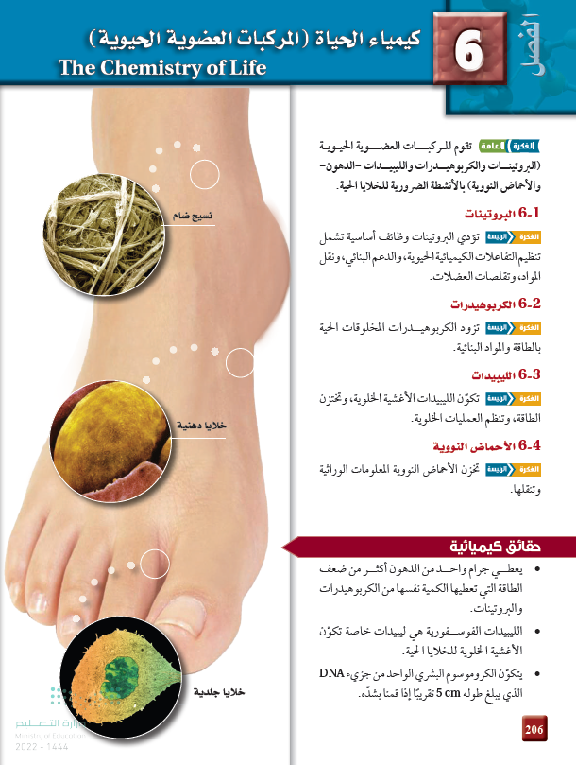
الفصل السادس
الفكرة العامة
تقوم المركبات العضوية الحيوية
(البروتينات والكربوهيدرات والليبيدات -الدهون- والأحماض النووية) بالأنشطة الضرورية للخلايا الحية.
حقائق كيميائية
يعطي جرام واحد من الدهون أكثر من ضعف
الطاقة التي تعطيها الكمية نفسها من الكربوهيدرات والبروتينات.
الليبيدات الفوسفورية هي ليبيدات خاصة تكوّن الأغشية الخلوية للخلايا الحية
يتكوّن الكروموسوم البشري الواحد من جزيء DNA الذي يبلغ طوله 5cm تقريباً إذا قمنا بشدّه.
البروتينات
الكربوهيدرات
الليبيدات
الأحماض النووية

Slide 6
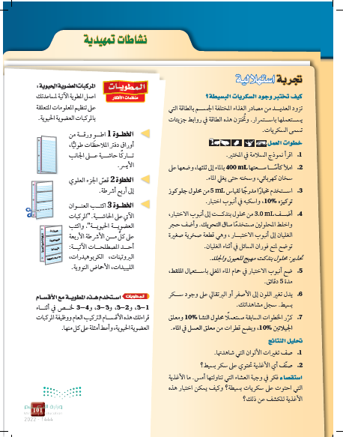
تجربة استهلالية
الهدف منها
الكشف عن وجود سكر بسيط.
التحليل
1- شوهد تغير في اللون من الأزرق إلى الأصفر في أنابيب الاختبار التي تحتوي على الجلوكوز والعسل.
استعمل محلول الجلوكوز كتجربة ضابطة إيجابية. لم يحدث تغير في لون الأنابيب التي كانت تحتوي على نشا وجيلاتين.
2- جلوكوز وعسل.

Slide 7
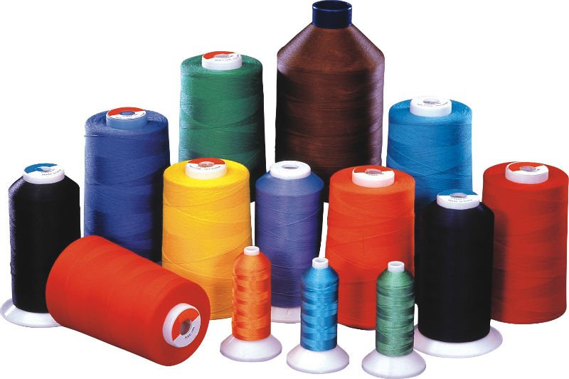


التركيز
ما خصائص خيوط النايلون؟
خيط النايلون خفيف الوزن ومرن، ولكنه قوي.
كيف يختلف النايلون عن البوليمرات المكونة لخيوط العنكبوت وريشة الطائر؟
..النايلون صناعي، والبوليمرات الأخرى طبيعية. البوليمرات التي تشكل الريش وخيوط العنكبوت بروتينات؛ لكن النايلون ليس بوليمر بروتين.

Slide 8
الصفحة 102
الأهداف
تصف تركيب الأحماض الأمنية والبروتينات.
تشرح وظيفة البروتينات في الخلايا.

Slide 9
الصفحة 102
مراجعة المفردات
البوليمرات
مركبات كبيرة تتكون من وحدات متكررة عديدة تسمى المونومرات.

Slide 10
الصفحة 102
المفردات الجديدة
البروتينات
الأحماض الأمينية
الرابطة الببتيدية - الببتيد
تغير الخواص الطبيعية - الإنزيم
المادة الخاضعة لفعل الإنزيم
الموقع النشط

Slide 11
الصفحة 102
الفكرة الرئيسة
تؤدي البروتينات وظائف أساسية تشمل تنظيم التفاعلات الكيميائية، والدعم البنائي، ونقل المواد، وتقلصات العضلات

Slide 12

الصفحة 102
الربط مع الحياة
تحتوي بعض منتجات التنظيف – ومنها محلول تنظيف العدسات اللاصقة – على الإنزيمات. هل تساءلت يوما ما الإنزيم

Slide 13
الصفحة 102
ما هو المقصود بالبروتينات؟
هي بوليمرات عضوية تتكون من أحماض أمينية مرتبطة معاً بترتيب معين
والبروتينات ليست مجرد سلاسل كبيرة من الأحماض الأمينية المرتبة عشوائيًّا.
ويجب أن يكون البروتين مطويًّا في تركيب معين ثلاثي الأبعاد حتى يعمل بشكل صحيح. وجميع المخلوقات الحية؛ ومنها الحيوانات والنباتات تتكون من البروتينات.

Slide 14
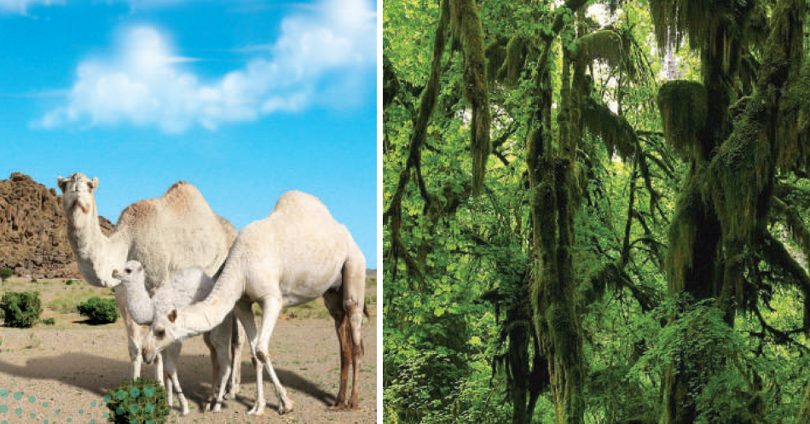
الصفحة 102
الشكل 3-1
تحتوي جميع المخلوقات الحية على البروتينات، فشعر الإبل وعضلاته جميعها تتكون من بروتينات بنائية، كما هو الحال لجذور النباتات وأوراقها

Slide 15
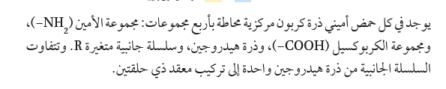
الصفحة 102
ما هي الأحماض الأمينية؟
هي جزيئات عضوية توجد فيها مجموعة الأمين ومجموعة الكربوكسيل الحمضية
̶ C ̶ C ̶ OH
R
سلسلة جانبية متغيرة
̶
مجموعة أمين
H₂N
مجموعة كربوكسيل
̶
═
H
O

Slide 16
الصفحة 103
ادرس السلاسل الجانبية المختلفة للأحماض الأمينية المبينة في الجدول
وحدّد الألكانات غر القطبية، ومجموعات الهيدروكسيل القطبية، والمجموعات الحمضية والقاعدية مثل مجموعات الكربوكسيل والأمين، والحلقات الأروماتية،
والمجموعات التي تحتوي على الكبريت.
يزود هذا التنوع الواسع للسلاسل الجانبية الأحماض الأمينية المختلفة بتنوع كبير من الخواص الكيميائية والفيزيائية، ويساعد البروتينات على أداء وظائف عديدة ومختلفة.

Slide 17
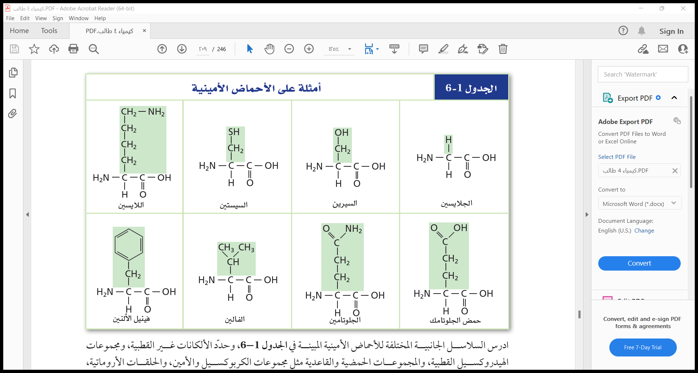
الصفحة 103
مهم للنمو الطبيعي وتشكيل العضلات،
يساعد في نمو العظام والأنسجة الضامة والحفاظ عليها
يحتاجه الجسم كثيراً لإنتاج الجلوتاثيون الذي هو مضاد تأكسد
يستخدمه الجسم في صناعة البروتينات، الهرمونات والإنزيمات
ضروري لعمليات الأيض بالعضلات وإصلاح الأنسجة التالفة
لصنع البروتينات الموجودة في الدماغ والدم والعضلات والأعضاء الداخلية
المساهمة في مكافحة الفيروسات والجراثيم الضارّة
هام للنظام العصبي في جسم الإنسان

Slide 18
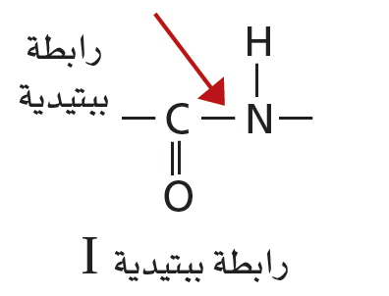
الصفحة103
البروتينات بوليمرات عضوية تتكون من أحماض أمينة مرتبطة معاً بترتيب معين
ترتبط بروابط ببتيدية
كيف ترتبط الأحماض الأمينية معاً؟
هي رابطة الأميد التي تجمع حمضين أمينيين
ما هي الروابط الببتيدية؟
الشكل 3-3
تجمع الرابطة الببتيدية حمضين أمينين لتكوين ثنائي الببتيد

Slide 19
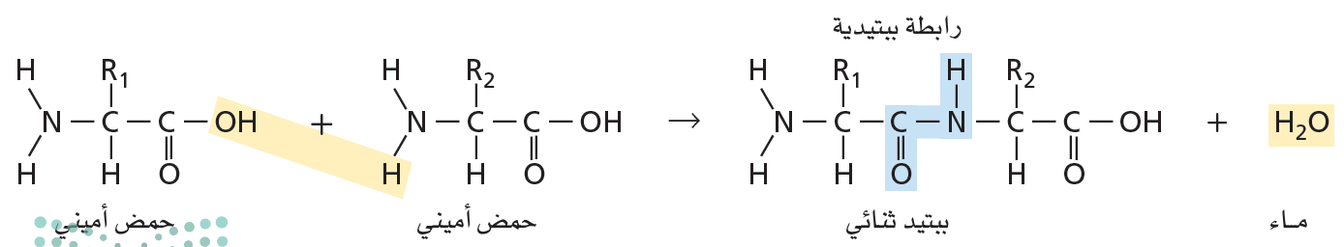
الصفحة 103
الشكل 3-2
ترتبط مجموعة الأمين لأحد الحمضين الأمينين بمجموعة الكربوكسيل لحمض أميني آخر لتكوين ببتيد ثنائي وماء. والمجموعة العضوية الوظيفية التي تتكون تسمى رابطة ببتيدية
توفر مجموعات الأمين والكربوكسيل مواضع ربط مناسبة لربط الأحماض الأمينية معًا. ولأن الحمض الأميني هو في الوقت نفسه أمين وحمض كربوكسيلي، لذا يستطيع حمضان أمينيان أن يتحدا لتكوين أميد، وينطلق ماء في هذه العملية. هذا التفاعل هو تفاعل تكثف
فإن مجموعة الكربوكسيل لأحد الحمضين الأمينيين تتحد مع مجموعة الأمين في الحمض الثاني لتكوين مجموعة الأميد الوظيفية.

Slide 20

هيا لمعرفة والعلم
صفحة 104

Slide 21
الصفحة 104
ما هو الببتيد؟
السلسلة المكونة من حمضين أمينيين أو أكثر مرتبطة معاً بروابط ببتيدية
ما هو ثنائي الببتيد ؟
هو الجزيء المكون من حمضين أمينيين مرتبطين معًا برابطة ببتيدية

Slide 22
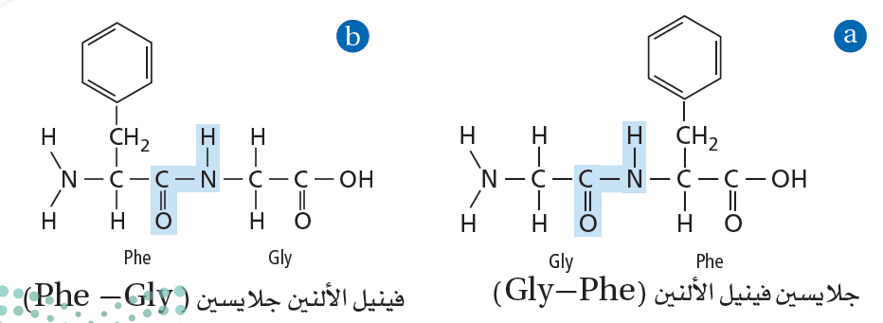
الصفحة 104
الشكل 3-4
يمكن أن يتحد الجلايسين (Gly) مع الفينيل الألنين (Phe) بطريقتين
تقوم الخلايا الحية دائمً ببناء الببتيدات بإضافة أحماض أمينية إلى الطرف الكربوكسيلي من الطرف النامي
اشرح لماذا يعد هذان التركيبان مادتين مختلفتين؟
تغيير ترتيب تسلسل الأحماض الأمينية يغير هوية المركب. فبينما يكون Gly-Phe عبارة عن
جلايسين مع مجموعة أمين حرة، يتكون Phe-Gly من فينيل الألنين مع مجموعة أمينية حرة.

Slide 23
ماذا قرأت
الصفحة 104
اشرح الفرق بين الببتيد وثنائي الببتيد؟
الببتيد عبارة عن سلسلة مكونة من حمضين أمينيين أو أكثر مرتبطة معا بروابط ببتيدية،
وعندما تجمع الرابطة الببتيدية حمضين أمينين فقط يتكون ثنائي الببتيد.

Slide 24
كلما زاد طول السلاسل الببتيدية أصبح من الضروري إعطاؤها اسماء أخرى

Slide 25
الصفحة104
ما هو عديد الببتيد؟
السلسلة المكونة من عشرة أحماض أمينية أو أكثر متصلة معًا بروابط ببتيدية تسمى عديد الببتيد
متى يتكون البروتين؟
عندما يصل طول السلسلة نحو 50 حمضًا أمينيًّا يطلق عليها اسم بروتين

Slide 26
الصفحة104
هناك 20 حمضاً أمينياً فقط
يمكنها تكوين بروتينات
فقد يبدو منطقيًّا وجود عدد محدود فقط من تراكيب البروتينات.
ولكن البروتين يمكن أن يحتوي على 50 حمضًا أمينيًّا على الأقل، أو أكثر من 1000 حمض أميني مرتبة في أي تتابع ممكن.
ولحساب عدد التتابعات الممكنة لهذه الأحماض الأمينية
افترض أن كل موقع على السلسلة يمكن أن يكون فيه 20 حمضًا أمينيًّا محتملاً.
الببتيد الذي يحتوي على n من الأحماض الأمينية فهناك 20^{n} من التتابعات المحتملة للأحماض الأمينية

Slide 27
الصفحة104
هناك 20 حمضاً أمينياً فقط
يمكنها تكوين بروتينات
كم ثنائي الببتيد يمكن تكوينه من حمضين أمينيين؟
20^{n}
20²=400
ولأن خلايا الإنسان تصنع ما بين 80,000 و 100,000 بروتين مختلف، لذا يمكنك أن ترى
أن هذا عبارة عن جزء صغير فقط من مجموع عدد البروتينات المحتملة

Slide 28
ماذا قرأت
الصفحة 104
أحسب عدد التتابعات المحتملة لسلسلة ببتيد تتكون من أربعة أحماض أمينية ؟
20^{n}
20⁴=16000=1.6 ͯ 10⁵

Slide 29
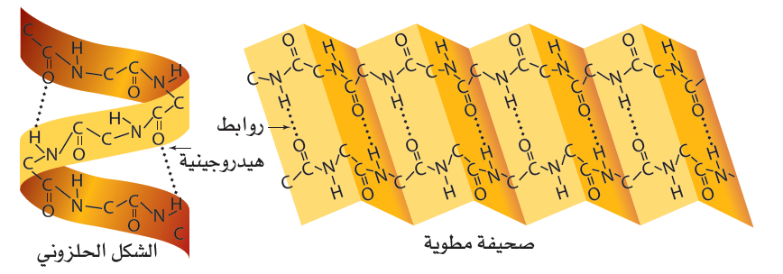
الصفحة 105
الشكل 3-5
يتضمن طي سلاسل الببتيد في صورة شكل حلزوني أو صحيفة كطوية تثبت الأحماض الأمينية في مواقع معينة بواسطة الروابط الهيدروجينية. وهناك عدد من التفاعلات بين السلاسل لا تظهر هنا، ولكنها تؤدي دوراً مهماً في تحديد الشكل الثلاثي الأبعاد لعديد الببتيد

Slide 30
الببتيد
سلسلة مكونة من 50 حمض أميني أو أكثر متصلة معاً بروابط ببتيدية
سلسلة مكونة من 10 أحماض أمينية أو أكثر متصلة معاً بروابط ببتيدية
مكون من حمضيين أمينيين مرتبطين معاً برابطة ببتيدية
البروتين
عديد الببتيد
ثنائي الببتيد

Slide 31
تقويم
ما الفائدة من تغير السلاسل الجانبية للأحماض الامينية؟
1- تنوع كبير في الخواص الكيميائية والفيزيائية للأحماض الامينية.
2- تساعد البروتينات على أداء وظائف عديدة متنوعة.

Slide 32
تركيب البروتين الثلاثي الأبعاد
تظهر في صورة شكل حلزوني يشبه لفات حبل الهاتف
تَكّون تركيبًا على هيئة صحيفة مطوية عدة طيات.
يمكن أن تأخذ شكل ليفي طويل.
تنثني سلسلة عديد الببتيد إلى الخلف على نفسها وتغر اتجاهها.
يمكن أن يحتوي بروتين معين على عدة لوالب، وصحائف، ولفّات، وقد لا يحتوي على أي منه
شكل كروي غير منتظم

Slide 33
الصفحة 105
هل يؤثر تغير شكل البروتين على وظيفته ؟
نعم
عندما يتغير شكل البروتين داخل الخلية فانه قد لا يقوم بوظيفته.
شكل البروتين مهم لعمله
إذا تغير الشكل فقد لا يستطيع القيام بعمله

Slide 34
الصفحة 105
ما هو المقصود بتغير الخواص الطبيعية؟
هي العملية التي تشوه تركيب البروتين الطبيعي الثلاثي الأبعاد وتمزقه أو تتلفه
ما الذي يغير خواص البروتين؟
تغيرات درجة الحرارة
قوة الرابطة الأيونية
الرقم الهيدروجيني PH
انفكاك طيات البروتين ولوالبه

Slide 35
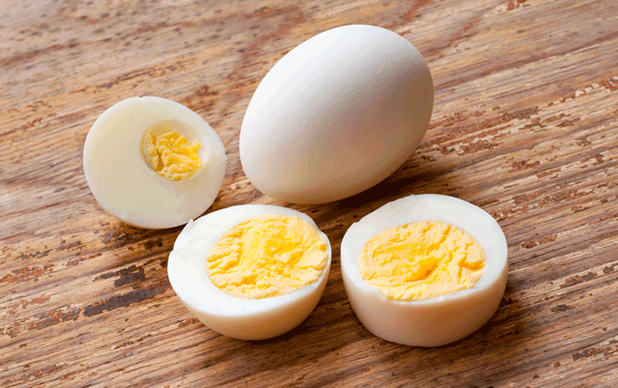
تقويم
ما الذي يحدث عند تسخين البيض؟ ولماذا؟
تصبح صلبة لأن زلال البيضة الغني بالبروتين يتصلب نتيجة تغير الخواص الطبيعية للبروتين

Slide 36
تؤدي البروتينات أدوارًا كثيرة في الخلايا الحية
هيا لمعرفة ذلك
صفحة 105 و106

Slide 37
الصفحة 105
ما هي وظائف البروتين ؟
تسريع التفاعلات
النقل
الدعم البنائي
الاتصالات

Slide 38
من وظائف البروتين: تسريع التفاعلات
الصفحة 105
تعمل الكثير من البروتينات عمل الإنزيمات
الإنزيمات
هو محفزات حيوية تعمل على تسريع التفاعل دون أن تستهلك
وتؤدي عادة إلى تخفيض طاقة تنشيط التفاعل عن طريق تثبيت الحالة الانتقالية
ما هي الإنزيمات؟
يعد الإنزيم عاملًا محفزًا حيويًا حيث يعمل على
تسريع التفاعل الكيميائي
تخفيض طاقة التنشيط للتفاعل

Slide 39
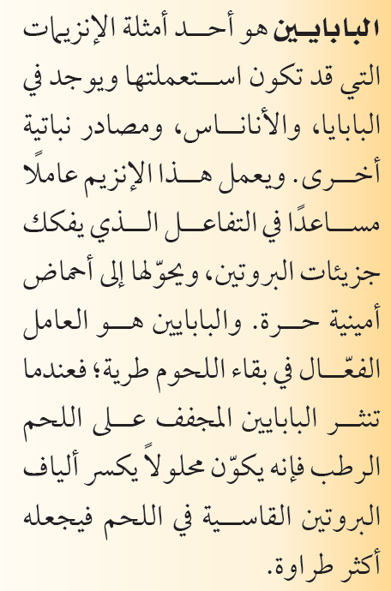
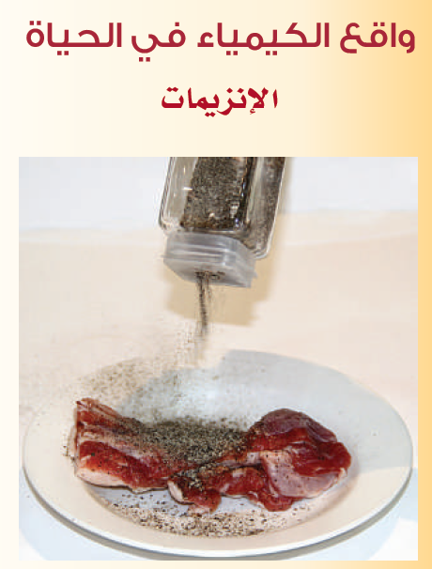
الصفحة 105

Slide 40
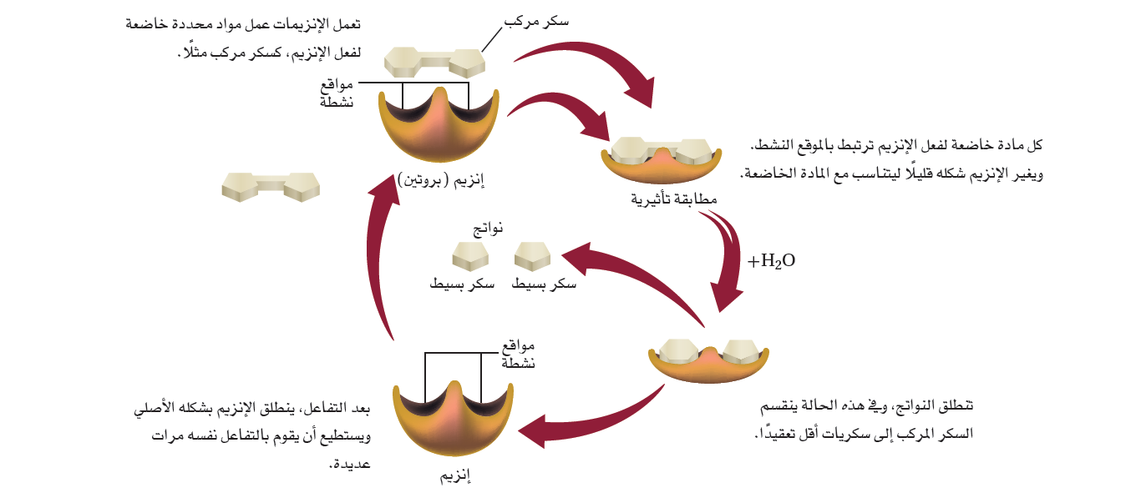
الصفحة 105
الشكل 3- 6
تخفض الإنزيمات طاقة التنشيط اللازمة لحدوث التفاعل، وتغير السرعة التي يحدث بها التفاعل دون أن تتغير هي في التفاعل
2
1

Slide 41
الصفحة 106
من وظائف البروتين: نقل المواد (بروتينات النقل
تنقل بعض البروتينات جسيمات أصغر منها في أرجاء الجسم
مثل الهيموجلوبين.
ماذا ينقل؟
يعمل الهيموجلوبين على نقل الأكسجين في الدم من الرئتين إلى سائر الجسم
وهناك بروتينات أخرى تتحد بجزيئات حيوية تسمى ليبيدات؛ لتنقلها من
جزء من الجسم إلى جزء آخر خلال مجرى الدم.

Slide 42
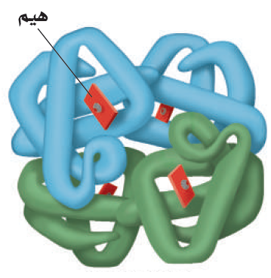
الصفحة 106
الشكل 3- 7
الهيموجلوبين بروتين كروي، فيه أربع سلاسل عديدة الببتيد، يحتوي كل منها على مجموعة حديد تسمى هيم، يرتبط معها الأكسجين.

Slide 43
الصفحة 107
من وظائف البروتين: الدعم البنائي
هي بروتينات تكون تراكيب حيوية للمخلوقات الحية
مثل
1- الكولاجين وهو جزء من الجلد والأوتار والأربطة والعظام
2- الريش والفرو والصوف والحوافر والأظفار والشرنقات, والشعر

Slide 44
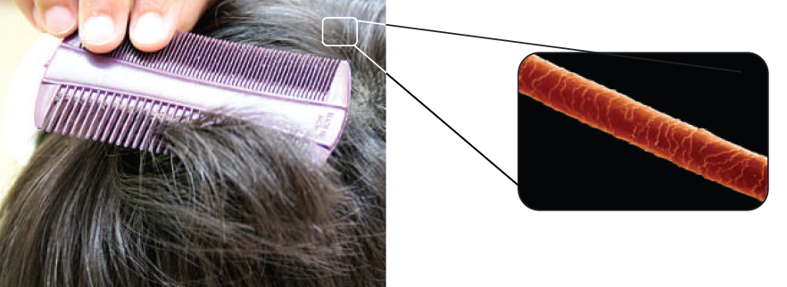
الصفحة 107
الشكل 3- 8
يتكون شعر الإنسان من بروتين ليفي يسمى الكيراتين

Slide 45
الصفحة 107
من وظائف البروتين: الإشارات الخلوية (الاتصالات داخل الخلايا)
الهرمونات جزيئات تحمل الإشارات من أحد أجزاء الجسم جزء آخر
وبعض الهرمونات بروتينات.
مثل الأنسولين
تنتجه خلايا البنكرياس وعندما يطلق في الدم يعطي إشارة لخلايا الجسم لتخزين السكر

Slide 46
وظائف البروتين
الاتصالات
الدعم البنائي
بروتينات النقل
تسريع التفاعلات
الهرمونات
مثل الأنسولين
الكولاجين
يدعم بناء الشعر والجلد والأظافر
الهيموجلوبين
ينقل الأكسجين
في الدم
الإنزيمات عوامل محفزة حيوية

Slide 47
الخلاصة
البروتينات بوليمرات حيوية تتكون من أحماض أمينية ترتبط بروابط ببتيدية
تنطوي سلاسل البروتينات مكوّنة تراكيب معقدة ثلاثية الأبعاد.
للبروتينات وظائف عديدة في جسم الإنسان تشتمل على وظائف داخل الخلايا وأخرى بينها، ووظائف دعم بنائي.
ماذا تعلمنا؟

Slide 48
تقويم تحصيلي
ما وحدات البناء الأساسية للبروتين؟
أ) الأحماض الكربوكسيلية | ج) الأميدات
ب) الألدهيدات | د) الأحماض الأمينية
تتكون الوحدات البنائية البروتينية للخلايا التي نشأت منها أجسام المخلوقات الحية من
أ) السكريات الأحادية | ج) الأحماض الدهنية
ب) الأحماض الأمينية | د) المواد الغازية
الحمض الأميني يحوي مجموعتين وظيفيتين هما
أ) أمين وكربوكسيل | ج) أمين وكربونيل
ب) كربونيل وكربوكسيل | د) أمين وهيدروكسيل

Slide 49
تقويم تحصيلي
رابط الأميد التي تجمع حمضين أمنيين
أ) الرابطة التساهمية | ج) الرابطة الأيونية
ب) الرابطة الببتيدية | د) الرابطة الهيدروجينية
تتكوم من اتحاد مجموعة كربوكسيل من حمض أميني مع مجموعة أمين من حمض أميني آخر
أ) الرابطة الببتيدية | ج) الرابطة التساهمية
ب) الرابطة الأيونية | د) الرابطة الهيدروجينية
محفز حيوي يزيد من سرعة التفاعل الكيميائي
أ) الهرمون | ج) الإنزيم
ب) البروتين | د) الكولسترول

Slide 50
تقويم تحصيلي
يتوقع أن تتكون الإنزيمات من
أ) أحماض نووية | ج) أحماض أمينية
ب) أحماض دهنية | د) جلسرين
بروتين بنائي يعد جزءاً من الجلد والأوتار والأربطة
أ) الأنسولين | ج) الكولاجين
ب) الكيراتين | د) الهيموجلوبين
هرمون بروتيني صغير تنتجه بعض خلايا البنكرياس
أ) الكولاجين | ج) الأنسولين
ب) الهيموجلوبين | د) الكيراتين

Slide 51
إلى اللقاء في الحصة القادمة

